Slide 1
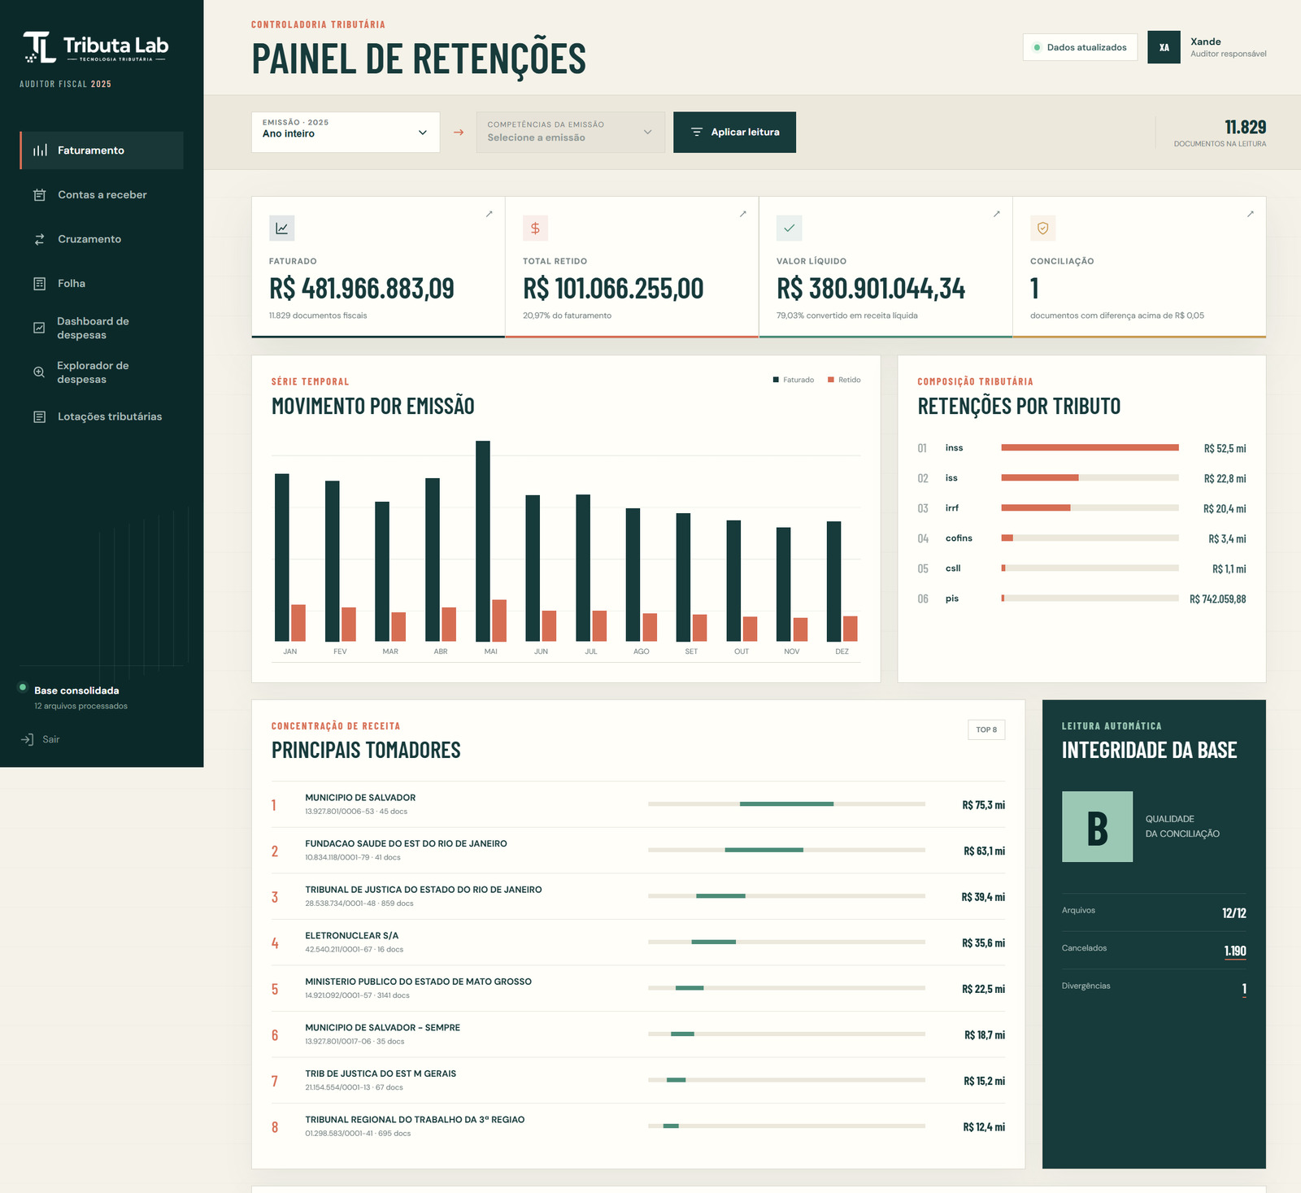
TL
TRIBUTA LAB
TRIBUTALAB
AUDITOR FISCAL
6 abas organizadas em 5 leituras
Da visão executiva ao lançamento que comprova cada número.
FATURAMENTO · RECEBIMENTOS · FOLHA · DESPESAS
Notes:
Este onboarding cobre as cinco leituras que orientam o uso do Auditor Fiscal: receita, caixa, conciliação, déficit da folha e despesas. O foco é saber onde olhar e qual ação tomar em cada etapa.

Slide 2
VISÃO GERAL
6 abas. 5 leituras que orientam ação.
Cada etapa responde uma pergunta objetiva.
01
Faturamento
02
Contas a Receber
Quanto foi emitido, retido e convertido em líquido?
Quanto do valor lançado entrou realmente no caixa?
03
Cruzamento
04
Folha: foco no déficit
Quais notas divergem ou existem em apenas uma fonte?
Em quais clientes a folha supera o faturamento?
05
Dashboard + Explorador
Onde o gasto pesa e qual lançamento explica o total?
FLUXO RECOMENDADO
visão geral → exceção → evidência
02
Notes:
A apresentação segue cinco perguntas práticas. Faturamento mostra a receita líquida. Contas a Receber mostra o caixa. Cruzamento localiza exceções. Folha prioriza clientes deficitários. Despesas une a visão consolidada ao lançamento detalhado.

Slide 3
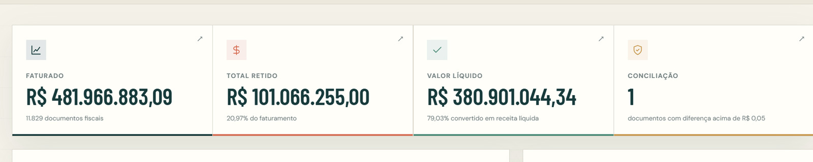
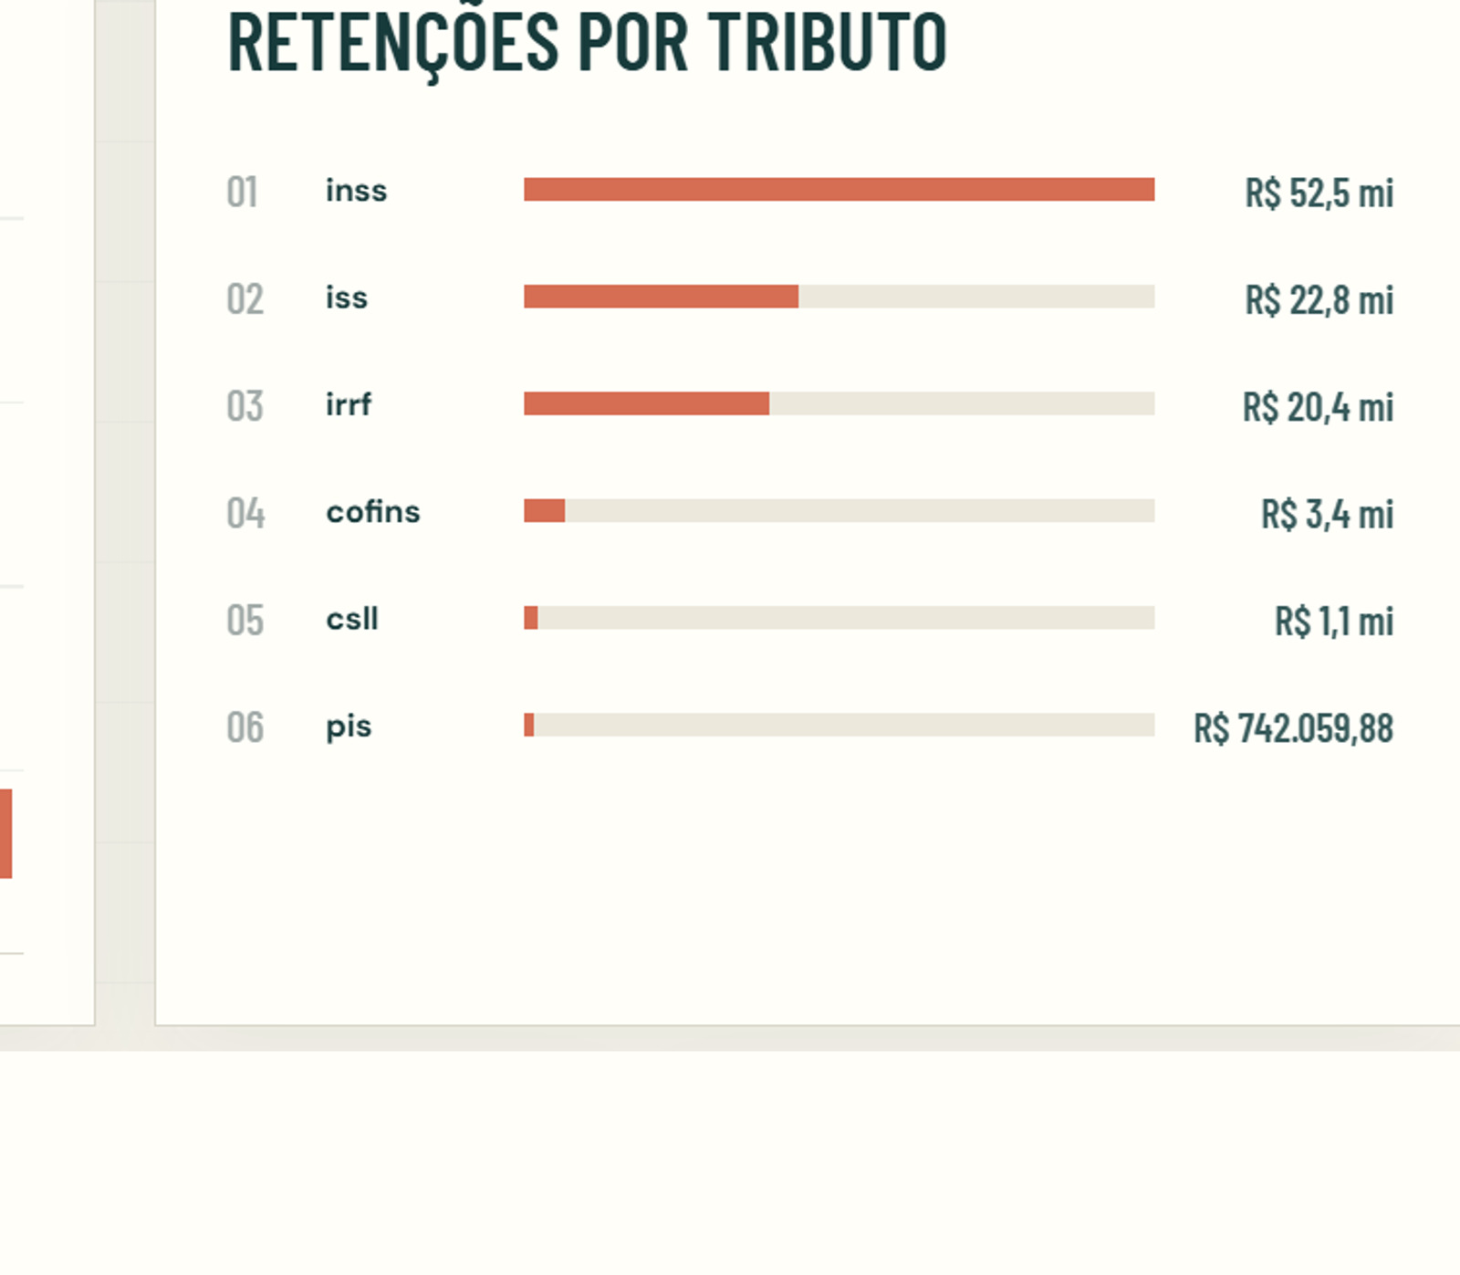
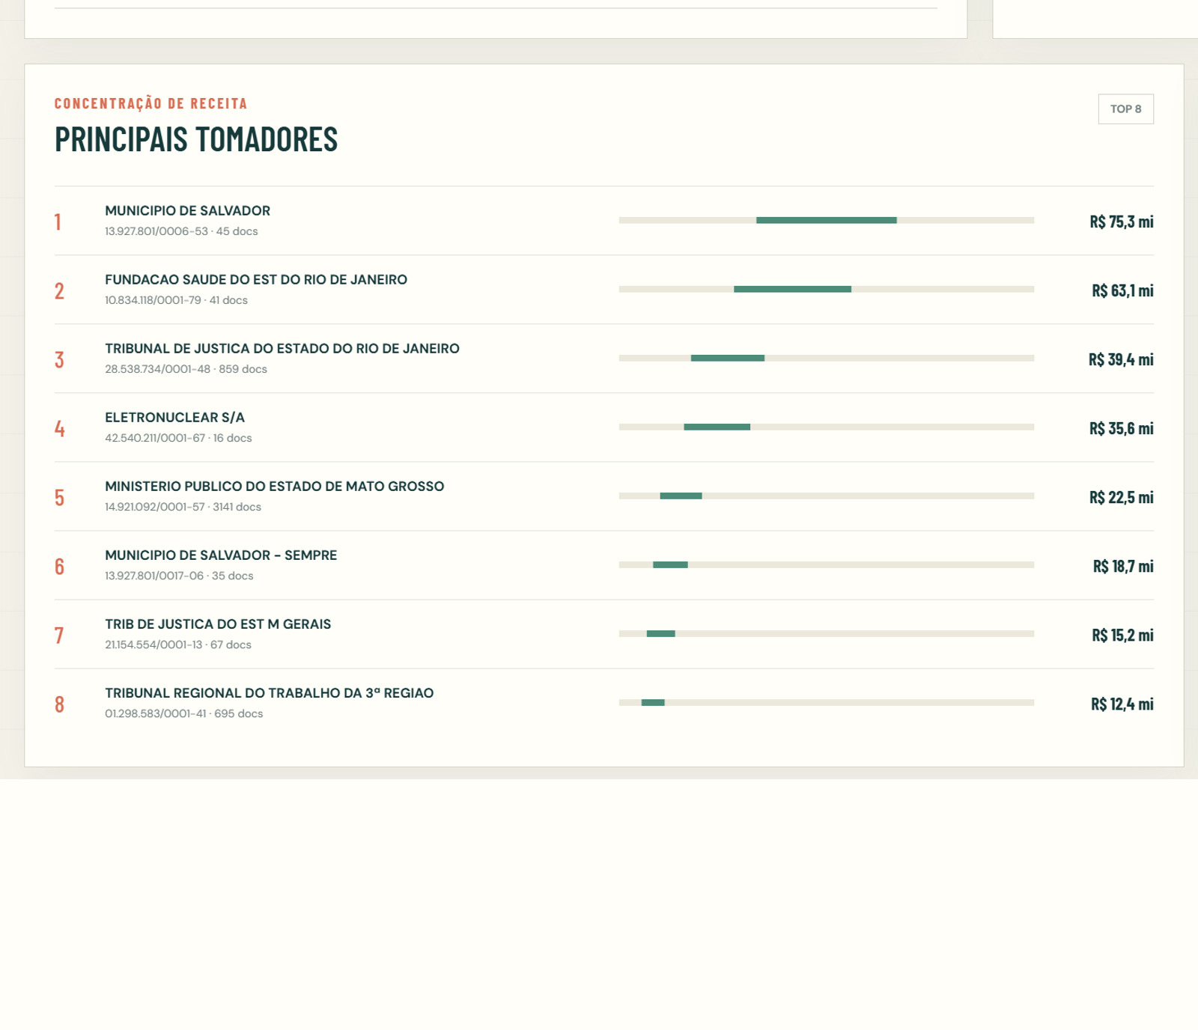
ETAPA 01 DE 05
Faturamento
Entenda a receita emitida, as retenções
e onde ela está concentrada.
PERGUNTA QUE A ABA RESPONDE
Quanto do faturado
permanece líquido?
LEIA NESTA ORDEM
01
Faturado e líquido
Veja o total emitido, o retido e o valor líquido.
02
Retenções por tributo
Identifique quais tributos formam a retenção.
03
Principais tomadores
Observe onde a receita está mais concentrada.
03
03
Notes:
Na aba Faturamento, a leitura começa no total emitido e chega ao valor líquido. Depois, verificamos quais tributos explicam as retenções e quais tomadores concentram a receita. A saída é uma visão clara da receita líquida e de sua concentração.

Slide 4
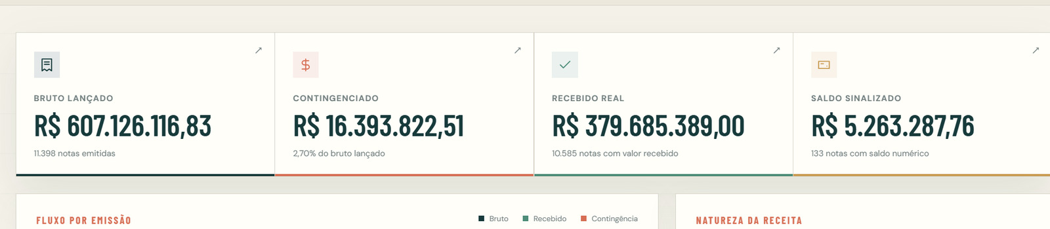
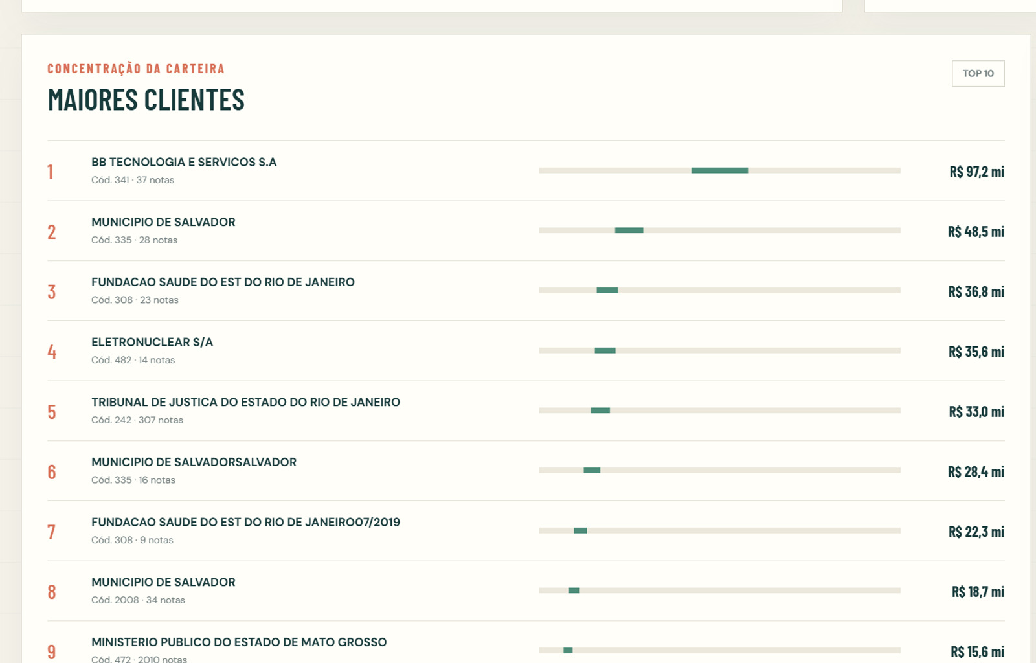
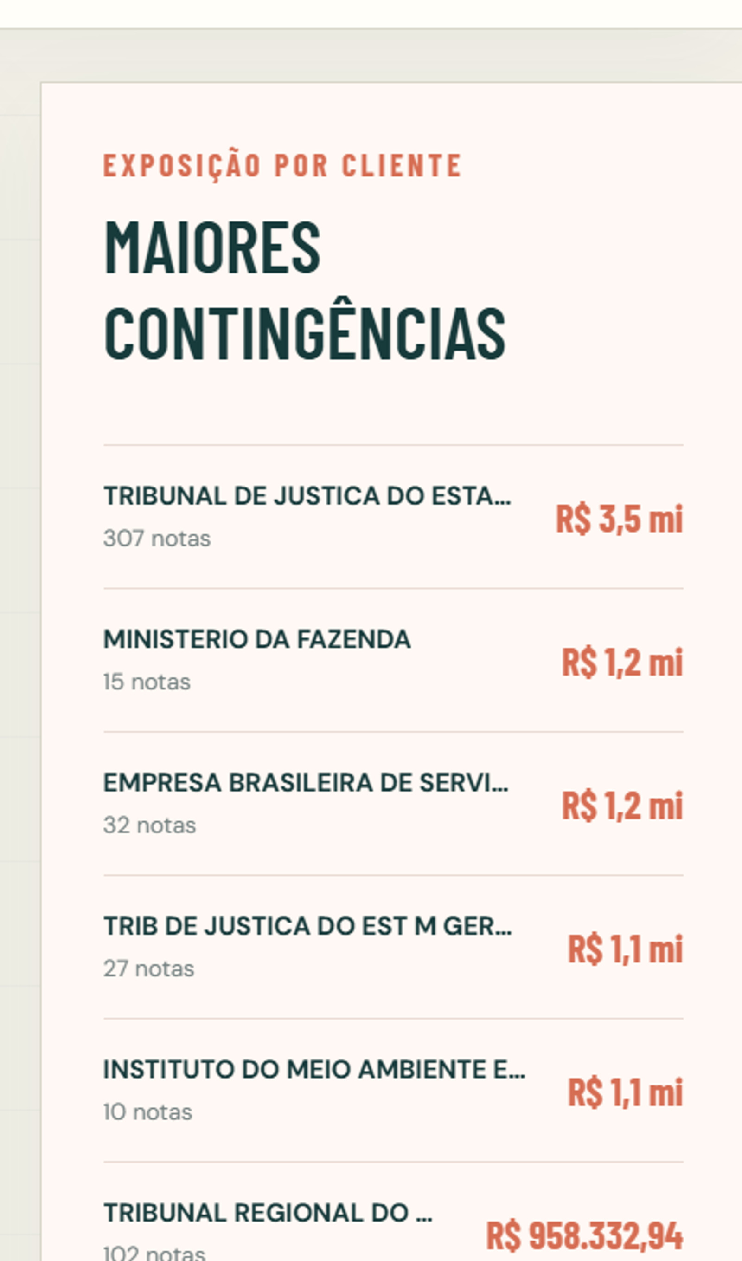
ETAPA 02 DE 05
Contas a Receber
Acompanhe o que foi lançado,
o que entrou no caixa e o que ficou pendente.
PERGUNTA QUE A ABA RESPONDE
Do valor lançado, quanto
foi recebido de verdade?
LEIA NESTA ORDEM
01
Bruto lançado
É o ponto de partida das notas selecionadas.
02
Recebido real
Mostra o valor que efetivamente entrou no caixa.
03
Pendências
Contingenciado e saldo sinalizado pedem atenção.
04
Prioridade
Use maiores clientes e contingências para agir.
04
04
Notes:
Em Contas a Receber, partimos do bruto lançado e verificamos o recebido real. Contingenciado e saldo sinalizado mostram o que exige tratamento. Os rankings ajudam a decidir onde o impacto de caixa é maior.

Slide 5
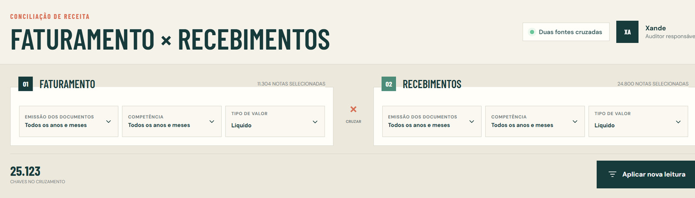
ETAPA 03 DE 05
Cruzamento
Configure cada fonte antes de comparar
faturamento e recebimentos.
PERGUNTA QUE A ABA RESPONDE
Estou comparando períodos
e critérios equivalentes?
CADA LADO É INDEPENDENTE
01
Emissão
Defina o período dos documentos em cada fonte.
02
Competência
REGRA PRÁTICA
Escolha a competência de cada lado da comparação.
Primeiro alinhe os filtros.
Depois interprete a diferença.
03
Tipo de valor
Compare bruto, líquido ou recebido conforme o objetivo.
05
05
Notes:
O Cruzamento tem dois momentos. Primeiro, configure cada fonte. Emissão, competência e tipo de valor são independentes no lado do faturamento e no lado dos recebimentos. Só depois de alinhar o objetivo da comparação devemos interpretar o resultado.

Slide 6
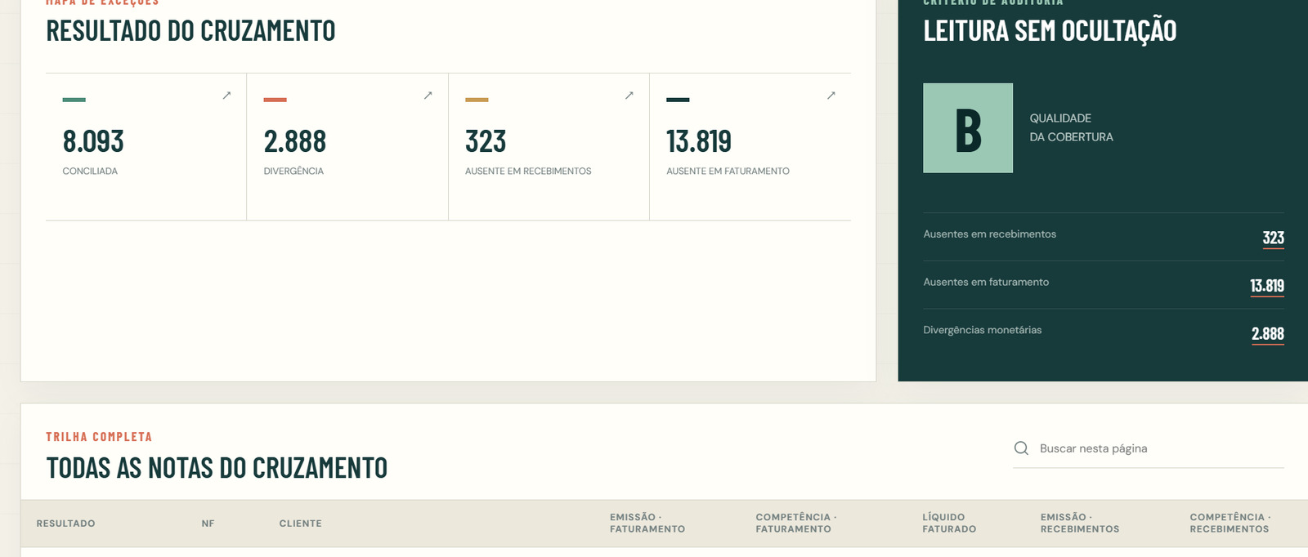
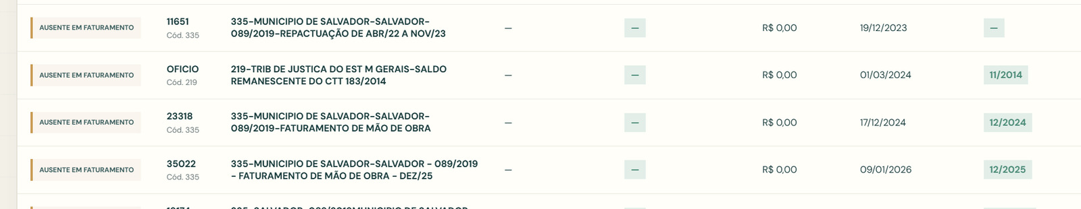
ETAPA 03 DE 05
Cruzamento
Leia o resultado como um mapa
de exceções entre as duas fontes.
PERGUNTA QUE A ABA RESPONDE
Onde faturamento e
recebimentos não fecham?
01
Conciliada
A nota existe nas duas fontes
e os valores coincidem.
02
Divergência
A nota existe nas duas fontes,
mas os valores diferem.
03
Ausente em recebimentos
Foi faturada, mas não apareceu
na entrada selecionada.
04
Ausente em faturamento
Entrou no recebimento, mas não está
na emissão selecionada.
06
06
Notes:
O resultado separa quatro situações. Conciliada significa que a nota existe nas duas fontes e fecha em valor. Divergência significa que existe nos dois lados, mas não fecha. Os ausentes mostram documentos presentes em apenas uma fonte. A tabela permite investigar nota a nota.

Slide 7
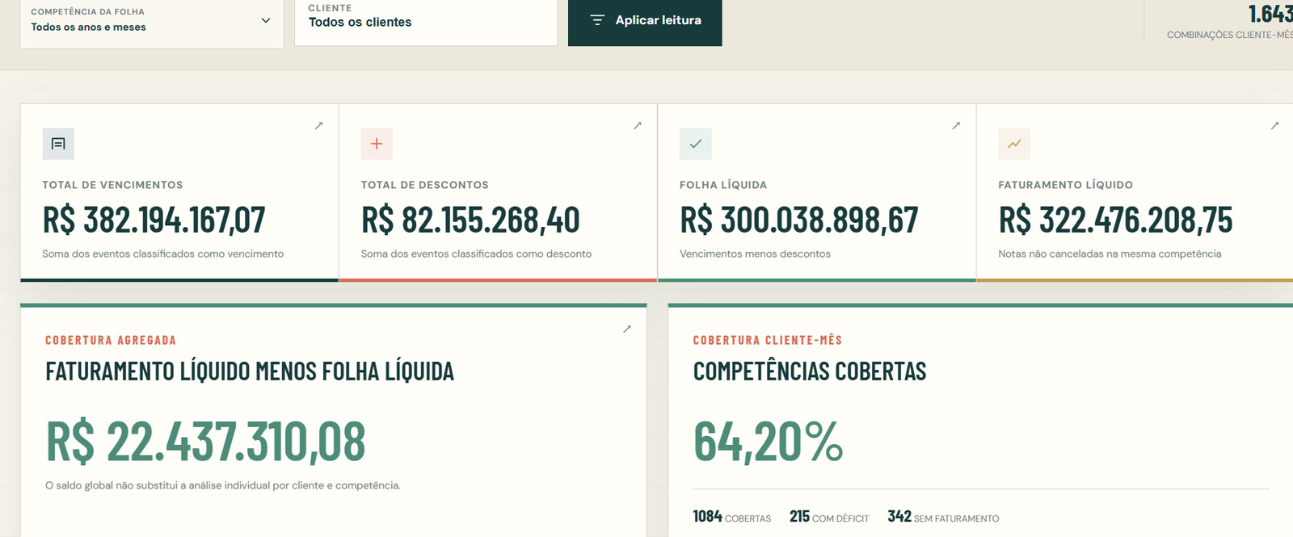
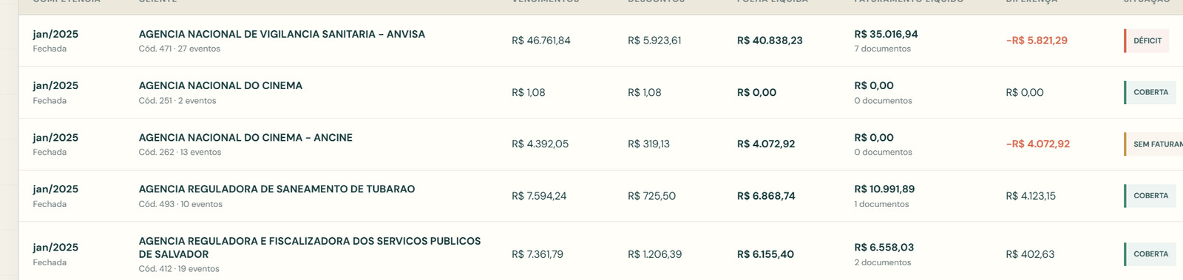
ETAPA 04 DE 05
Folha: o déficit é o alerta
Encontre clientes cuja folha líquida
é maior que o faturamento da competência.
215
COMPETÊNCIAS
COM DÉFICIT
O QUE SIGNIFICA
Folha líquida > faturamento
A diferença negativa indica que a receita
daquele cliente não cobre o custo da folha
na competência.
01
Filtre “Déficit”
Isole somente as competências que exigem revisão.
02
Abra o cliente
Compare folha líquida, faturamento e diferença.
07
07
Notes:
Na Folha, o principal alerta é o déficit. Ele ocorre quando a folha líquida do cliente é maior que o faturamento da mesma competência. Existem 215 competências nessa situação. A ação é filtrar Déficit e abrir a linha do cliente para comparar folha líquida, faturamento e diferença. Vencimentos e descontos apenas formam a folha líquida usada nessa conta.

Slide 8
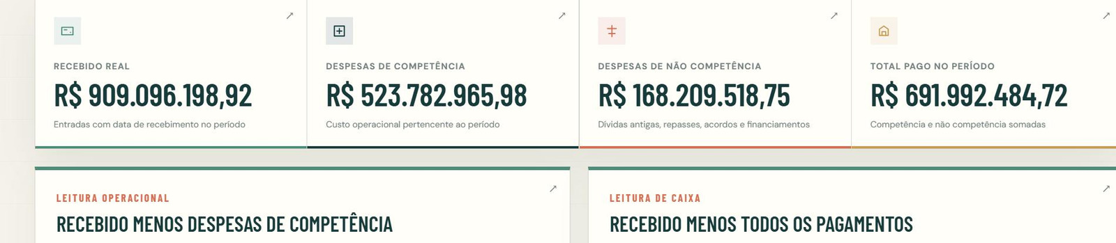
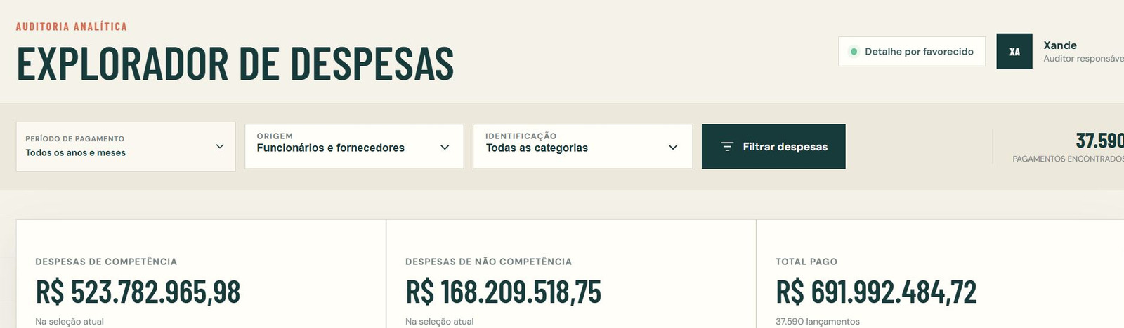
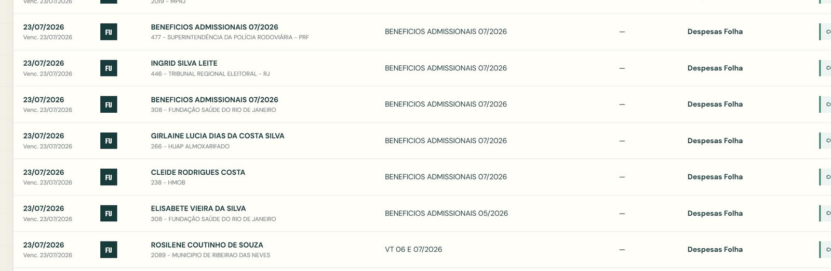
ETAPA 05 DE 05
Despesas: do total ao lançamento
Use o Dashboard para localizar o gasto
e o Explorador para entender sua composição.
PERGUNTA QUE A ABA RESPONDE
Onde está o gasto e qual
lançamento explica o valor?
01
Localize no Dashboard
Veja o total pago e as categorias com maior peso.
02
Leve o recorte ao Explorador
Filtre fornecedor ou funcionário e a categoria.
03
Confira o lançamento
Abra favorecido, descrição, competência e valor.
TOTAL → FILTRO → LANÇAMENTO
08
08
Notes:
Despesas funciona como um único fluxo. No Dashboard, localizamos o total pago e a categoria que mais pesa. Depois, no Explorador, aplicamos o filtro de fornecedor ou funcionário e a categoria. Por fim, abrimos o lançamento para conferir favorecido, descrição, competência e valor.

